Slide 1

Chào mừng thầy cô và các em
đến với môn Tiếng Việt

Slide 2


Nơi nào được gọi là “ quê cha đất tổ”?
Phú Thọ

Slide 3
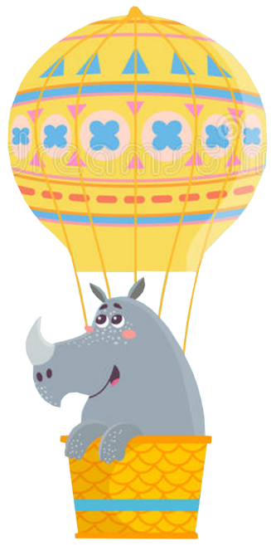
Điền vào chỗ trống:
Dù ai đi ngược về xuôi
Nhớ ngày Giỗ Tổ mùng “…”.
Mười tháng ba

Slide 4

“Đường vô xứ Nghệ quanh quanh
Non xanh nước biếc như tranh họa đồ”
Câu thơ trên nói đến miền nào?
Miền Trung

Slide 5

“Đồng Tháp Mười cò bay thẳng cánh
Nước Tháp Mười lóng lánh cá tôm”
Câu thơ trên nhắc tới vùng đất nào?
Nam Bộ

Slide 6

Giải nghĩa từ “ ca dao”?
thơ do nhân dân sáng tác, được truyền miệng.

Slide 7

Trong bài “ trên các miền đất nước” nhắc đến vị vua nào?
Vua Hùng

Slide 8
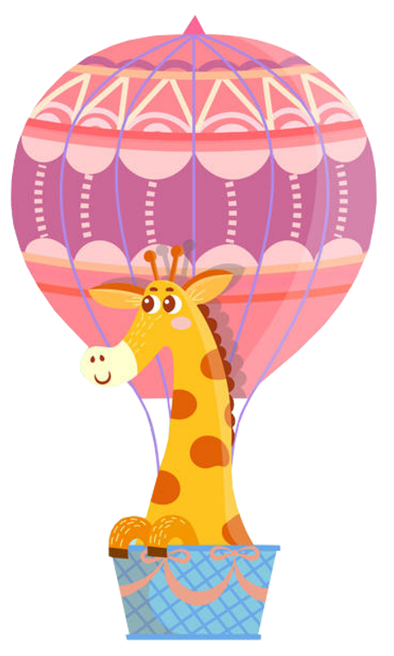
Trang phục truyền thống của Việt Nam là gì?
Áo dài

Slide 9



Slide 10
Bài 21: Chuyện quả bầu
Tiết 1 +2
ĐỌC

Slide 11

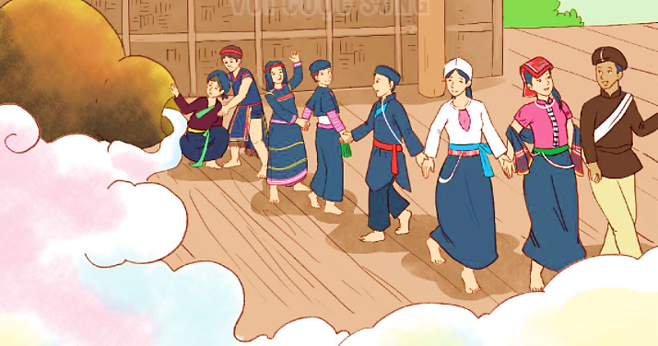
CHUYỆN QUẢ BẦU
BÀI 27
BÀI 27
Dựa vào tranh minh họa, hãy đoán xem câu chuyện nói về điều gì.

Slide 12

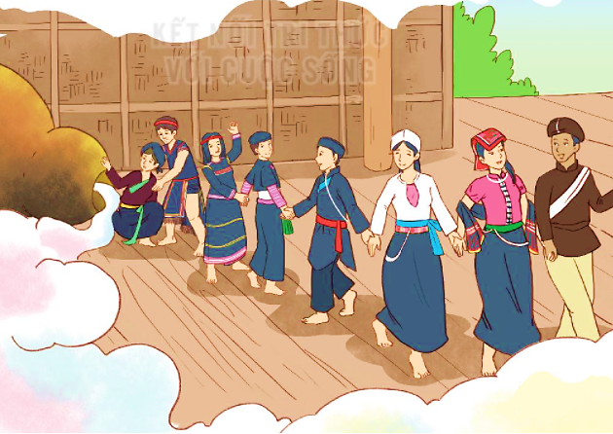
ĐỌC MẪU
CHUYỆN QUẢ BẦU
Ngày xưa có vợ chồng nọ đi rừng, bắt được một con dúi. Dúi xin tha, họ thương tình tha cho nó.
Để trả ơn, dúi báo sắp có lũ lụt rất lớn
và chỉ cho họ cách tránh. Họ nói với bà
con nhưng chẳng ai tin. Nghe lời dúi, họ
khoét rỗng khúc gỗ to, chuẩn bị thức ăn
bỏ vào đó. Vừa chuẩn bị xong mọi thứ thì mưa to, gió lớn, nước ngập mênh mông. Muôn loài chim trong biển nước. Nhờ sống trong khúc gỗ nổi, vợ chồng nhà nọ thoát nạn.

Slide 13
ĐỌC MẪU
CHUYỆN QUẢ BẦU
Ít lâu sau, người vợ sinh ra một quả bầu.
Một hôm, đi làm nương về, họ nghe tiếng cười đùa từ gác bếp để quả bầu. Thấy lạ, họ lấy quả bầu xuống, áp tai nghe thì có tiếng lao xao. Người vợ bèn lấy que dùi quả bầu.
Lạ thay, từ trong quả bầu, những con người bé nhỏ bước ra. Người Khơ Mú ra trước. Tiếp đến, người Thái, người Mường, người Dao, người Mông, người Ê-đê, người Ba-na, người Kinh,... lần lượt ra theo.
Đó là tổ tiên của các dân tộc anh em trên đất nước ta ngày nay.
(Theo Truyện cổ Khơ Mú)

Slide 14
Luyện đọc từ khó
CHUYỆN QUẢ BẦU
Ngày xưa có vợ chồng nọ đi rừng, bắt được một con dúi. Dúi xin tha, họ thương tình tha cho nó.
Để trả ơn, dúi báo sắp có lũ lụt rất lớn
và chỉ cho họ cách tránh. Họ nói với bà
con nhưng chẳng ai tin. Nghe lời dúi, họ
khoét rỗng khúc gỗ to, chuẩn bị thức ăn
bỏ vào đó. Vừa chuẩn bị xong mọi thứ thì mưa to, gió lớn, nước ngập mênh mông. Muôn loài chim trong biển nước. Nhờ sống trong khúc gỗ nổi, vợ chồng nhà nọ thoát nạn.

Slide 15
Luyện đọc từ khó
CHUYỆN QUẢ BẦU
Ít lâu sau, người vợ sinh ra một quả bầu.
Một hôm, đi làm nương về, họ nghe tiếng cười đùa từ gác bếp để quả bầu. Thấy lạ, họ lấy quả bầu xuống, áp tai nghe thì có tiếng lao xao. Người vợ bèn lấy que dùi quả bầu.
Lạ thay, từ trong quả bầu, những con người bé nhỏ bước ra. Người Khơ Mú ra trước. Tiếp đến, người Thái, người Mường, người Dao, người Mông, người Ê-đê, người Ba-na, người Kinh,... lần lượt ra theo.
Đó là tổ tiên của các dân tộc anh em trên đất nước ta ngày nay.
(Theo Truyện cổ Khơ Mú)

Slide 16
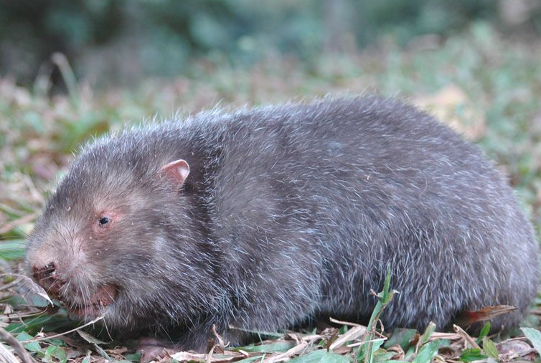
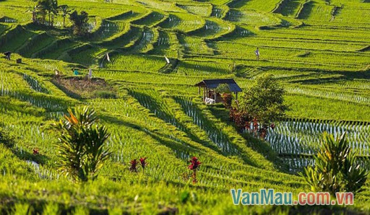
Giải nghĩa từ
Con dúi
: loài thú nhỏ, ăn củ và rễ cây, sống trong hang đất.
Nương
: đất trồng trên đồi, núi hoặc bãi cao ven sông.
Tổ tiên
: những người đầu tiên sinh ra một dòng họ hay một dân tộc.

Slide 17
Một số câu văn dài
Để trả ơn, dúi báo sắp có lũ lụt rất lớn và chỉ cho họ cách tránh.
Nghe lời dúi, họ khoét rỗng khúc gỗ to, chuẩn bị thức ăn bỏ vào đó. Vừa chuẩn bị xong mọi thứ thì mưa to, gió lớn, nước ngập mênh mông.

Slide 18


Đọc nối tiếp đoạn
CHUYỆN QUẢ BẦU
Ngày xưa có vợ chồng nọ đi rừng, bắt được một con dúi. Dúi xin tha, họ thương tình tha cho nó.
Để trả ơn, dúi báo sắp có lũ lụt rất lớn
và chỉ cho họ cách tránh. Họ nói với bà
con nhưng chẳng ai tin. Nghe lời dúi, họ
khoét rỗng khúc gỗ to, chuẩn bị thức ăn
bỏ vào đó. Vừa chuẩn bị xong mọi thứ thì mưa to, gió lớn, nước ngập mênh mông. Muôn loài chim trong biển nước. Nhờ sống trong khúc gỗ nổi, vợ chồng nhà nọ thoát nạn.

Slide 19

CHUYỆN QUẢ BẦU
Ít lâu sau, người vợ sinh ra một quả bầu.
Một hôm, đi làm nương về, họ nghe tiếng cười đùa từ gác bếp để quả bầu. Thấy lạ, họ lấy quả bầu xuống, áp tai nghe thì có tiếng lao xao. Người vợ bèn lấy que dùi quả bầu.
Lạ thay, từ trong quả bầu, những con người bé nhỏ bước ra. Người Khơ Mú ra trước. Tiếp đến, người Thái, người Mường, người Dao, người Mông, người Ê-đê, người Ba-na, người Kinh,... lần lượt ra theo.
Đó là tổ tiên của các dân tộc anh em trên đất nước ta ngày nay.
(Theo Truyện cổ Khơ Mú)

Slide 20
Đọc toàn bài
CHUYỆN QUẢ BẦU
Ngày xưa có vợ chồng nọ đi rừng, bắt được một con dúi. Dúi xin tha, họ thương tình tha cho nó.
Để trả ơn, dúi báo sắp có lũ lụt rất lớn
và chỉ cho họ cách tránh. Họ nói với bà
con nhưng chẳng ai tin. Nghe lời dúi, họ
khoét rỗng khúc gỗ to, chuẩn bị thức ăn
bỏ vào đó. Vừa chuẩn bị xong mọi thứ thì mưa to, gió lớn, nước ngập mênh mông. Muôn loài chìm trong biển nước. Nhờ sống trong khúc gỗ nổi, vợ chồng nhà nọ thoát nạn.

Slide 21
Đọc toàn bài
CHUYỆN QUẢ BẦU
Ít lâu sau, người vợ sinh ra một quả bầu.
Một hôm, đi làm nương về, họ nghe tiếng cười đùa từ gác bếp để quả bầu. Thấy lạ, họ lấy quả bầu xuống, áp tai nghe thì có tiếng lao xao. Người vợ bèn lấy que dùi quả bầu.
Lạ thay, từ trong quả bầu, những con người bé nhỏ bước ra. Người Khơ Mú ra trước. Tiếp đến, người Thái, người Mường, người Dao, người Mông, người Ê-đê, người Ba-na, người Kinh,... lần lượt ra theo.
Đó là tổ tiên của các dân tộc anh em trên đất nước ta ngày nay.
(Theo Truyện cổ Khơ Mú)

Slide 22

Trả lời câu hỏi

Slide 23
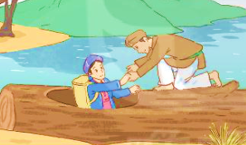
TRẢ LỜI CÂU HỎI
1. Con dúi nói với hai vợ chồng điều gì?
→ Con dúi báo sắp có lũ lụt rất lớn và chỉ cho họ cách tránh.
2. Nhờ đâu hai vợ chồng thoát khỏi nạn lũ lụt?
→ Nhờ nghe lời con dúi, hai vợ chồng khoét rỗng một khúc gỗ to, chuẩn bị thức ăn bỏ vào đó nên đã thoát khỏi nạn lũ lụt.

Slide 24
Luyện đọc lại
CHUYỆN QUẢ BẦU
Ngày xưa có vợ chồng nọ đi rừng, bắt được một con dúi. Dúi xin tha, họ thương tình tha cho nó.
Để trả ơn, dúi báo sắp có lũ lụt rất lớn
và chỉ cho họ cách tránh. Họ nói với bà
con nhưng chẳng ai tin. Nghe lời dúi, họ
khoét rỗng khúc gỗ to, chuẩn bị thức ăn
bỏ vào đó. Vừa chuẩn bị xong mọi thứ thì mưa to, gió lớn, nước ngập mênh mông. Muôn loài chim trong biển nước. Nhờ sống trong khúc gỗ nổi, vợ chồng nhà nọ thoát nạn.

Slide 25
Luyện đọc lại
CHUYỆN QUẢ BẦU
Ít lâu sau, người vợ sinh ra một quả bầu.
Một hôm, đi làm nương về, họ nghe tiếng cười đùa từ gác bếp để quả bầu. Thấy lạ, họ lấy quả bầu xuống, áp tai nghe thì có tiếng lao xao. Người vợ bèn lấy que dùi quả bầu.
Lạ thay, từ trong quả bầu, những con người bé nhỏ bước ra. Người Khơ Mú ra trước. Tiếp đến, người Thái, người Mường, người Dao, người Mông, người Ê-đê, người Ba-na, người Kinh,... lần lượt ra theo.
Đó là tổ tiên của các dân tộc anh em trên đất nước ta ngày nay.
(Theo Truyện cổ Khơ Mú)

Slide 26
Luyện tập

Slide 27
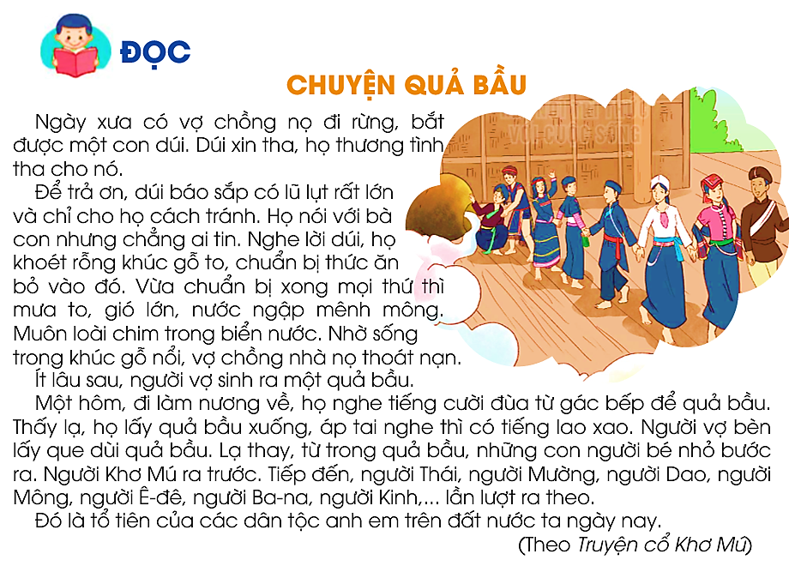
LUYỆN TẬP
1. Viết tên 3 dân tộc trong bài đọc.
→ Khơ Mú, Thái, Mường, Dao, Mông, Ê-đê, Ba-na, Kinh.

Slide 28
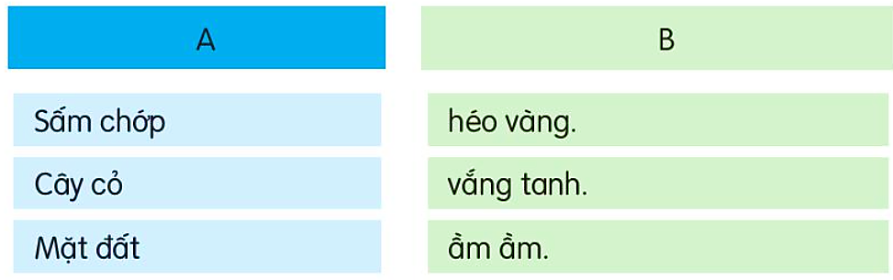
LUYỆN TẬP
2. Kết hợp từ ngữ ở cột A với từ ngữ ở cột B để tạo câu nêu đặc điểm.

Slide 29



CỦNG CỐ BÀI HỌC
Liên hệ giáo án:
FB: Hương Thảo
Gmail: tranthao121006@gmail.com
Notes:
Bài giảng thiết kế bởi: Hương Thảo - tranthao121006@gmail.com

